Slide 1
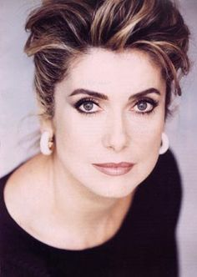
CATHERINE DENEUVE

Slide 2
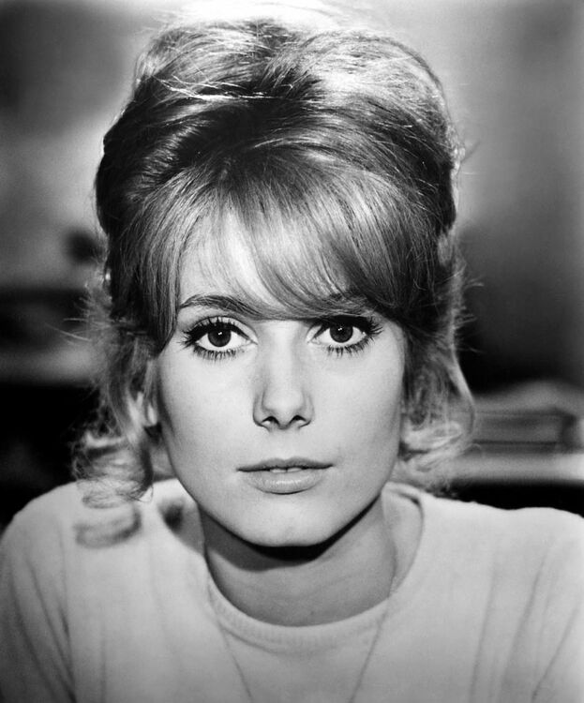
Catherine Deneuve est l’une des plus grandes actrices françaises de ces 50 dernières années.

Slide 3
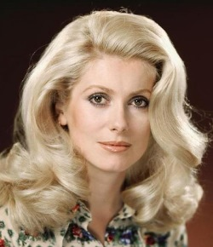
L'actrice est née en 1943 de parents acteurs.

Slide 4
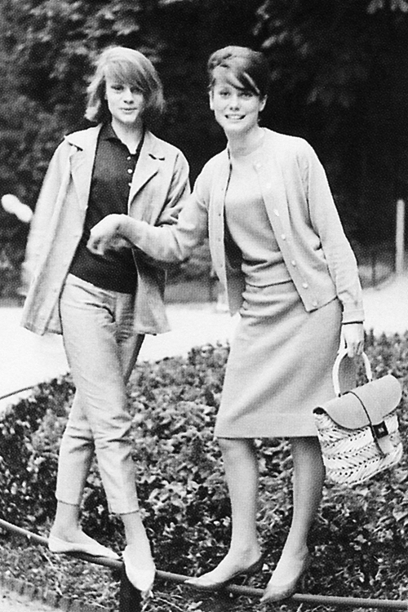
C'est sous l'impul­sion de sa sœur, Françoise Dorléac, que Cathe­rine passe son premier casting pour un petit rôle. Catherine Deneuve (née Catherine Dorléac) est une véritable enfant du spectacle.

Slide 5
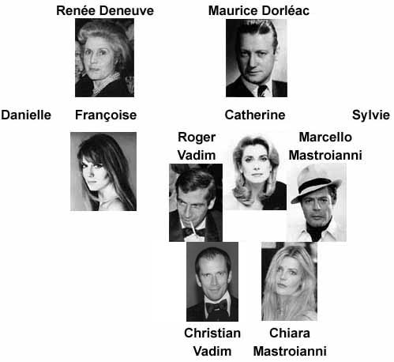
Sa grand-mère était souffleuse au Théâtre de l’Odéon, son père, Maurice Dorléac, est comédien au théâtre et au cinéma, sa mère, Renée Deneuve (dite Renée Simonnot), est également comédienne.

Slide 6
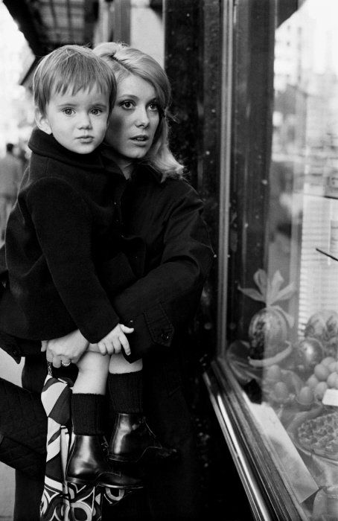
En amour, la belle actrice collec­tionne les histoires intenses et passion­nées : ce sera d'abord le coup de foudre avec Roger Vadim en 1962, avec qui elle aura un fils, Chris­tian.

Slide 7
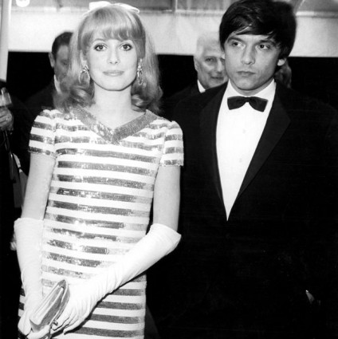
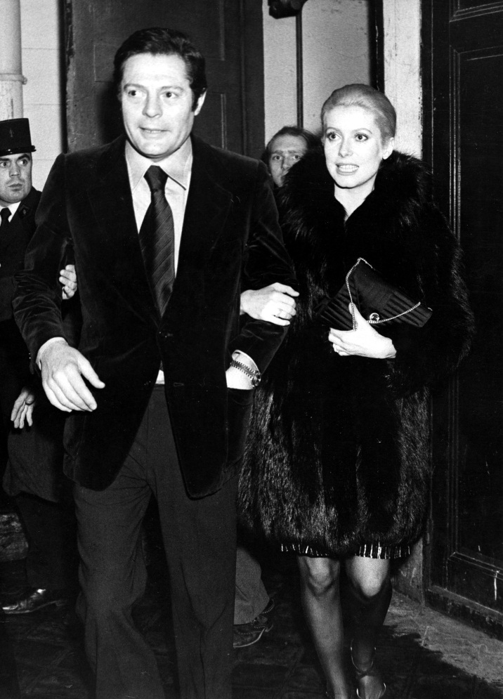
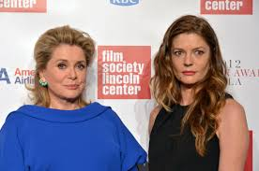
Puis, elle se marie avec le photo­graphe David Bailey. Dans la foulée, elle rencontre Marcello Mastroianni.
De cette rela­tion naît, en 1972, Chiara, elle aussi actrice.

Slide 8
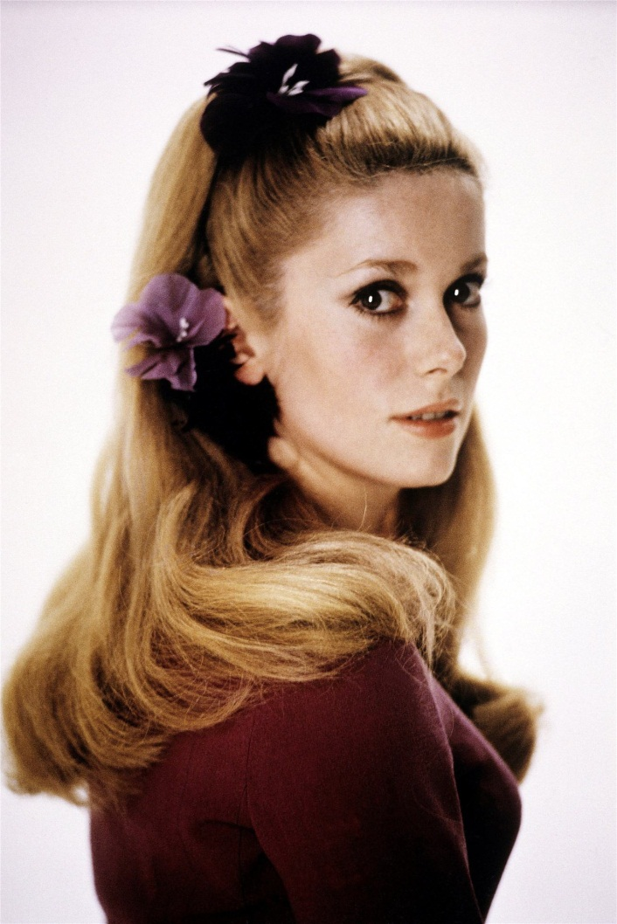
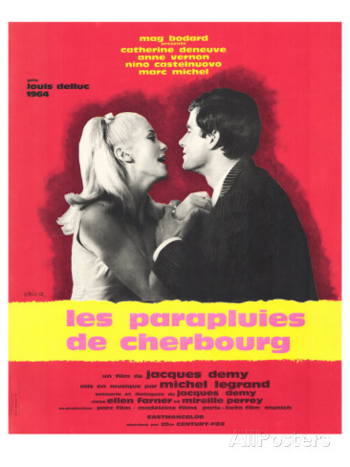
Catherine Deneuve a seulement 21 ans lorsqu’elle apparaît dans le film de Jacques Demy — Les parapluies de Cherbourg, un film récompensé en 1964 par une Palme d’or au Festival de Cannes.

Slide 9
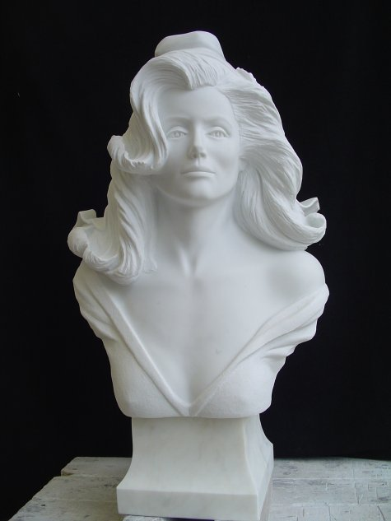
Catherine Deneuve, choisie en 1985 comme modèle pour le buste de Marianne, continue d'occuper une place centrale dans le paysage cinématographique français.

Slide 10
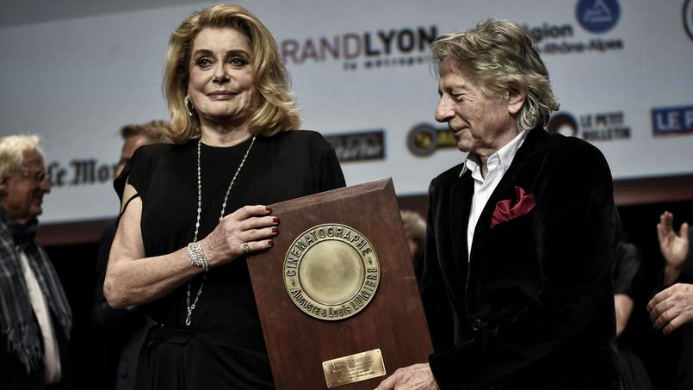
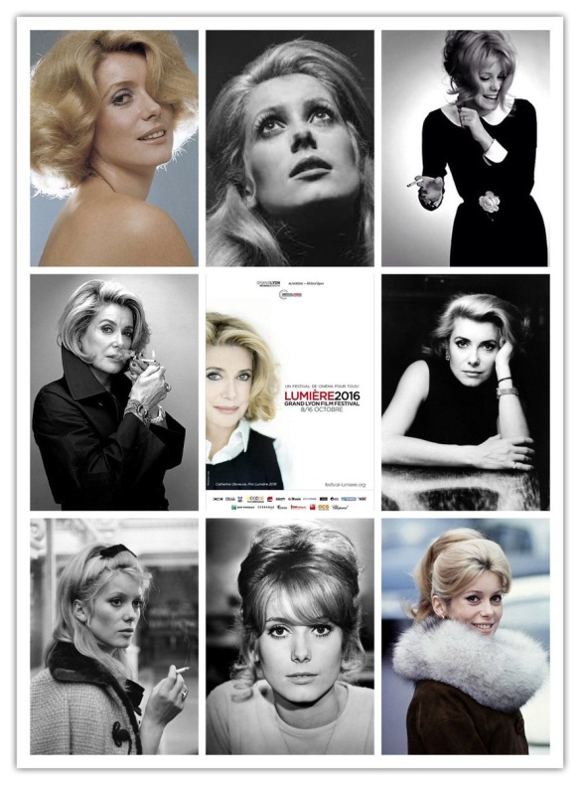
Elle a reçu de nombreuses récompenses, parmi lesquelles deux Césars de la meilleure actrice pour le rôle dans le film Le Dernier métro (1981) de François Truffaut et pour Indochine (1992) de Régis Wargnier. Plus récemment, elle a obtenu le prix d’Actrice européenne de l’année en 2002 pour Huit femmes, de François Ozon ainsi qu’un prix pour l’ensemble de sa carrière au Festival de Cannes de 2008.

Slide 11
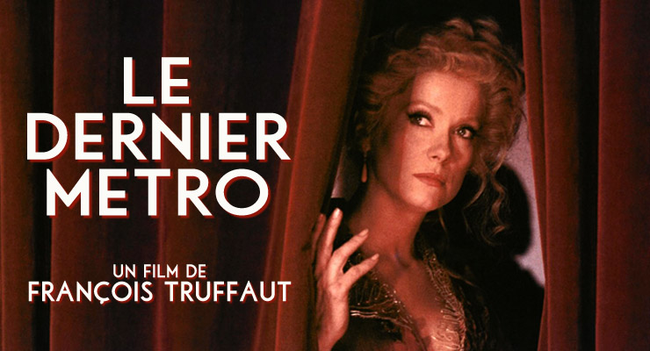
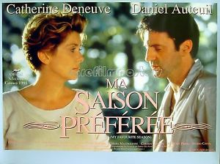
Ses films notables sont : “Repulsion” , “Belle de jour” , “Les Demoiselles de Rochefort” , “Le Dernier Metro” , “Ma saison preferee” , “Huit femmes”.

